Slide 1
Хорошо ли видно и слышно?

Slide 2
Защита проекта “Система онлайн бронирования на микросервисной архитектуре”
Тиунов Геннадий

Slide 3
Основной бизнес-сценарий
Просмотр афиши (списка) представлений
Просмотр подробностей о конкретном представлении
Просмотр расписание сеансов на выбранное представление
Просмотр доступных мест на выбранный сеанс
Бронирование выбранных мест (оплата со счёта)
Получение e-mail подтверждения бронирования
Просмотр информации о бронирования
Отмена бронирования (возврат денег на счёт)
Предусловия: для совершения бронирования пользователь должен быть зарегистрирован и залогинен на сайте, на платёжном аккаунте должно быть достаточно средств.

Slide 4
Ограничения
Пока система рассчитана для работу с единственной организацией (то есть объём данных небольшой и кэширование / шардирование пока не реализовано)
Управление контентом системы (представления, сеансы и т.д.) находится за рамками работы (контент предзаполнен при инициализации)
Из-за ограниченности ресурсов среды таблицы расположены в единой БД (но каждый сервис работает через собственный Connection String и знает только про свои таблицы )
Нет мониторинга / алёртинга (но реализовывал в рамках ДЗ)

Slide 5
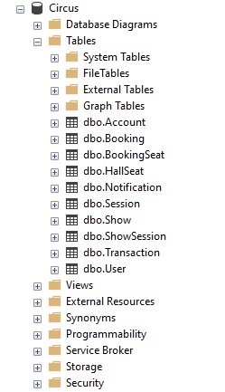
Database

Slide 6
Технологии и компоненты
Framework: .Net Core 3.1
DB – MS SQL (Express Edition)
ORM: LINQ 2 DB
Message Broker – Kafka (Confluent)
Saga State Machine: MassTransit (Automatonymous)
Kubernetes (Windows Minikube) / Docker
Helm
Logging (Serilog)
Automapper
Front-end: Postman Collection

Slide 7
Паттерны и подходы
API Gateway (Nginx)
REST & EDA
REST Endpoint Connectors
S2S Authorization (X-Service-Token, GUID) for REST interaction
Booking: idempotency keys (client generated natural key – Booking Id)
Booking: concurrency resolution (available seat check) based on transactions with serializable isolation level
Saga with orchestration

Slide 8
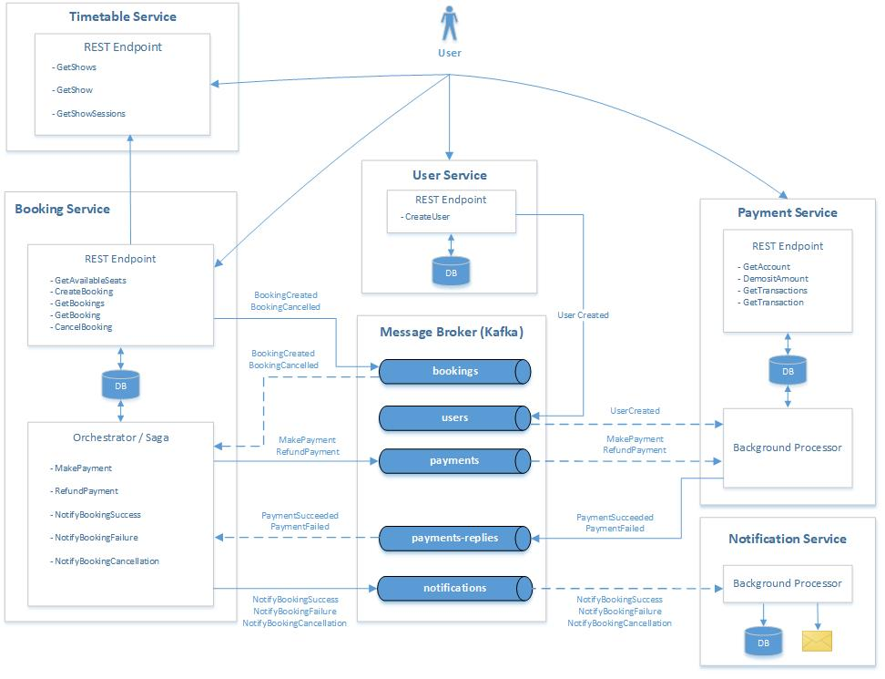
Service Interaction

Slide 9
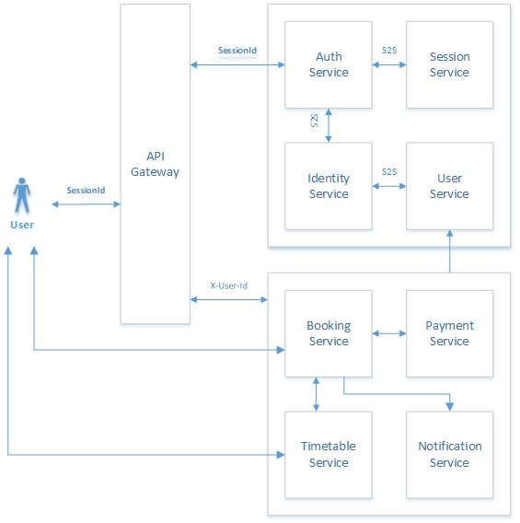
API Gateway (аутентификация / авторизация)
У некоторых сервисов есть открытая / публичная и закрытые части. Например, Booking Service (информация о доступных местах и собственно бронирование).
Единственная роль – конечный пользователь (администраторов и пр. нет)
Пароль хранятся в открытом виде (в реальном проекте хранился бы подсолённый хэш)

Slide 10
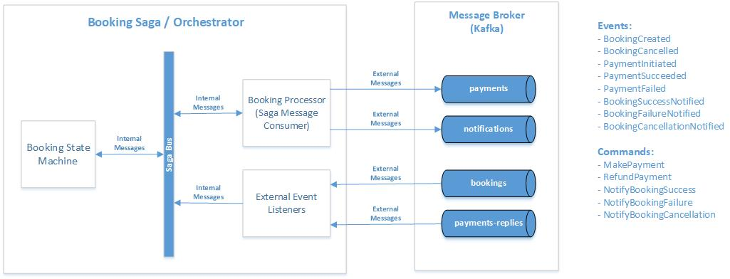
Booking Saga / Orchestrator

Slide 11
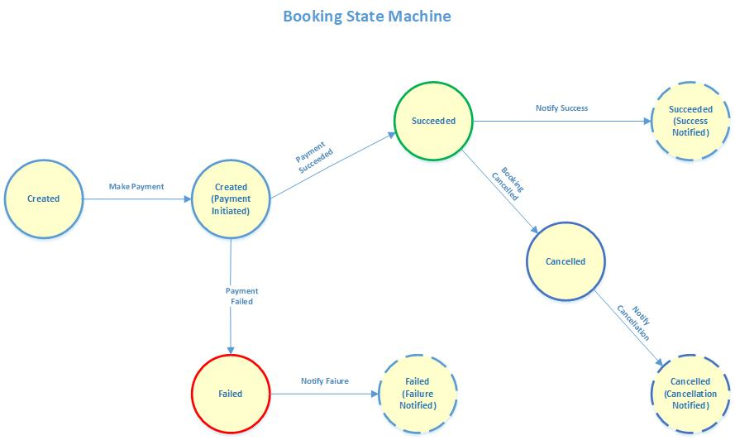
Booking Saga State Machine

Slide 12
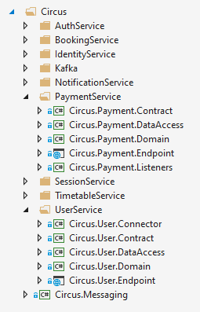
Внутренняя структура решения
8 сервисов
4 из них используются для аутентификации / авторизации / идентификации

Slide 13
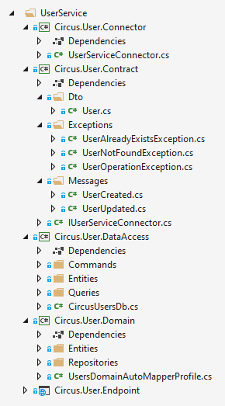
Структура сервиса (User Service)
REST Endpoint
REST Endpoint Connector
Contract (REST / EDA)
Data Access
Domain (Entities / Repositories)
Message Listeners / Handlers

Slide 14
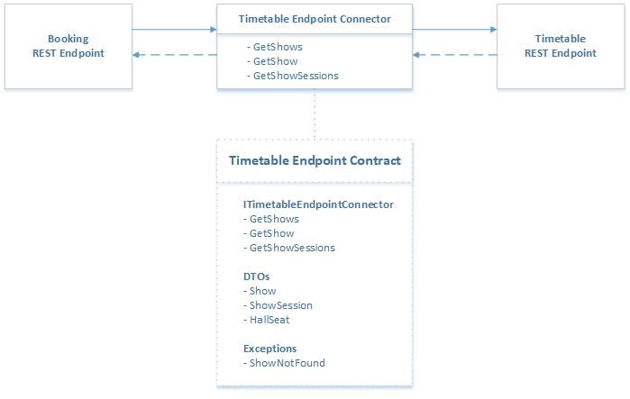
REST Connectors

Slide 15
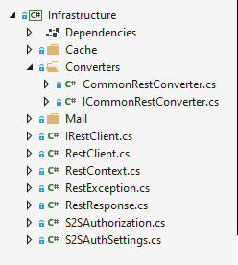
REST Scaffolding
Обвязка для взаимодействия с сервисами через REST
GET, POST, PUT, DELETE
JSON сериализация / десериализация для типизированных Entities
S2S Authorization

Slide 16
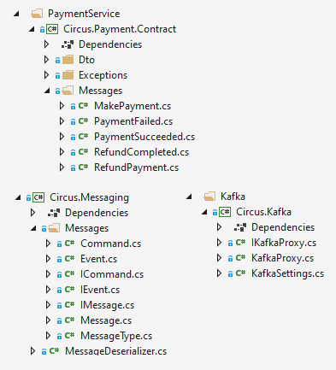
Messaging
Абстракция с разделением сообщений на события и команды
Сервисы оперируют типизированными доменными сообщениями
Обвязка выполняет JSON сериализацию / десериализацю

Slide 17
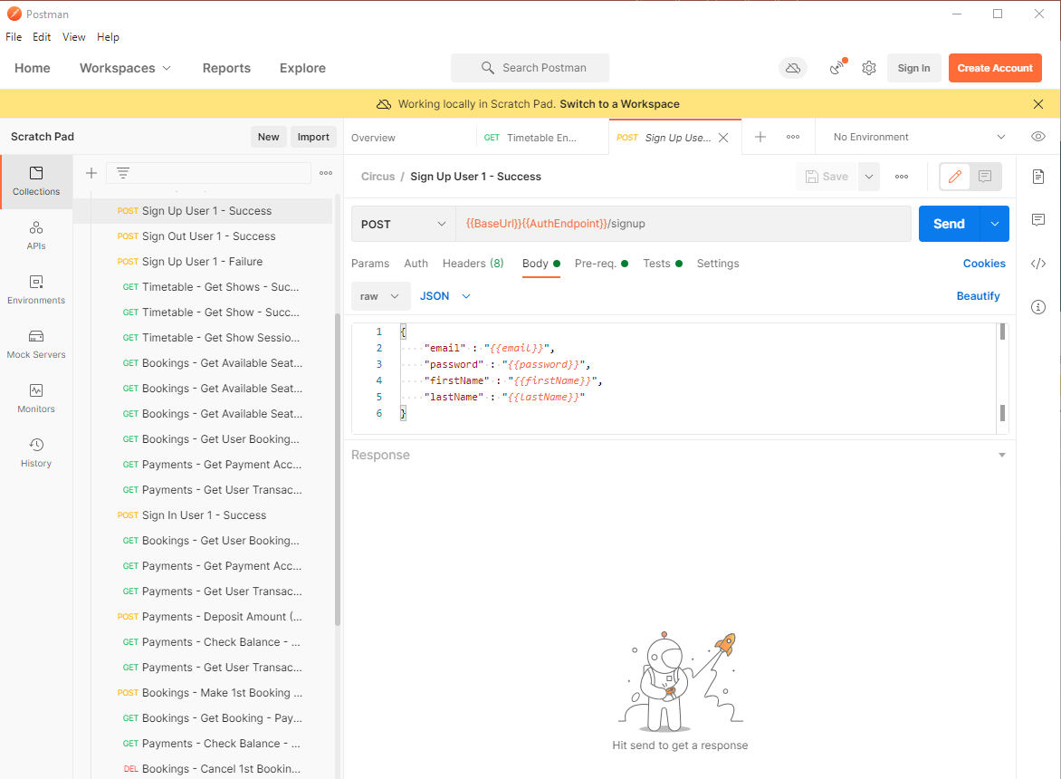
Демонстрация в Postman

Slide 18
Спасибо за внимание!
Тиунов Геннадий
gennady.tiunov@gmail.com

